Slide 1
串口通信实验
陈华宾

Slide 2
纲要
实验目的
实验原理
实验内容
实验步骤

Slide 3
实验目的
掌握串口通信的含义
能够进行串口程序编程
根据协议进行串口数据的传输和控制

Slide 4
实验原理
USART是Universal Synchronous/Asynchronous Receiver/Transmitter的缩写，即通用同步/异步串行接收/发送器，通常被用来发送或者接收char型的数字信号。
USART作为串口通信协议的一种，利用到了两个IO口，一个用来发送数据，我们称其为TX口，另外一个用来接收数据，我们称其为RX口。
串口两个接口的本质也是IO口的高低电平，工作原理是将传输数据转化为8位的二进制结构，利用高低电平一位接一位地传输。

Slide 5
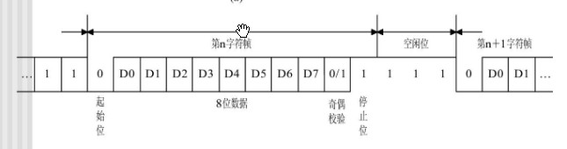
实验原理
USART通信示意图

Slide 6
实验原理
起始位:先发出一个逻辑"0"的信号，表示传输字符的开始。
数据位:紧接着起始位之后，通常采用ASCII码，8个数据位构成一个字符。
奇偶校验位: 数据位加上这一位后，使得"1"的位数应为偶数(偶校验)或奇数(奇校验)，以此来校验数据传送的正确性。
停止位:它是一个字符数据的结束标志。
空闲位:处于逻辑"1"状态，表示当前线路上没有资料传送。
波特率:是衡量资料传送速率的指标。表示每秒钟传送的符号数(symbol)。

Slide 7
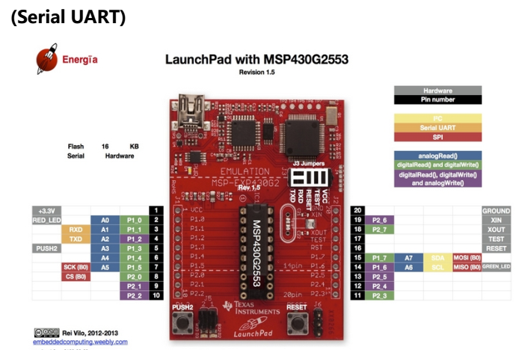
实验内容
单片机板子和电脑通过串口进行通信

Slide 8
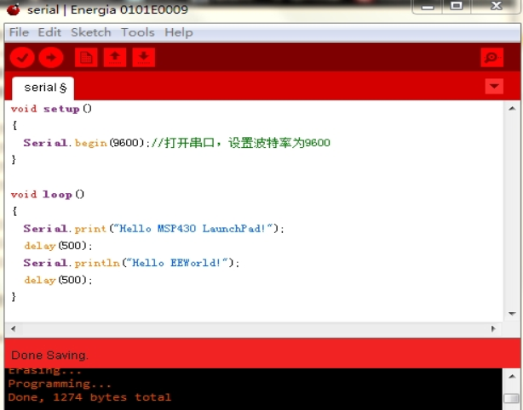
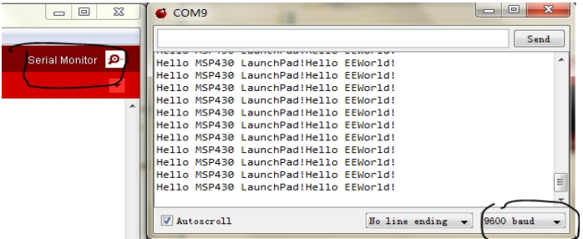
实验步骤

